Slide 1
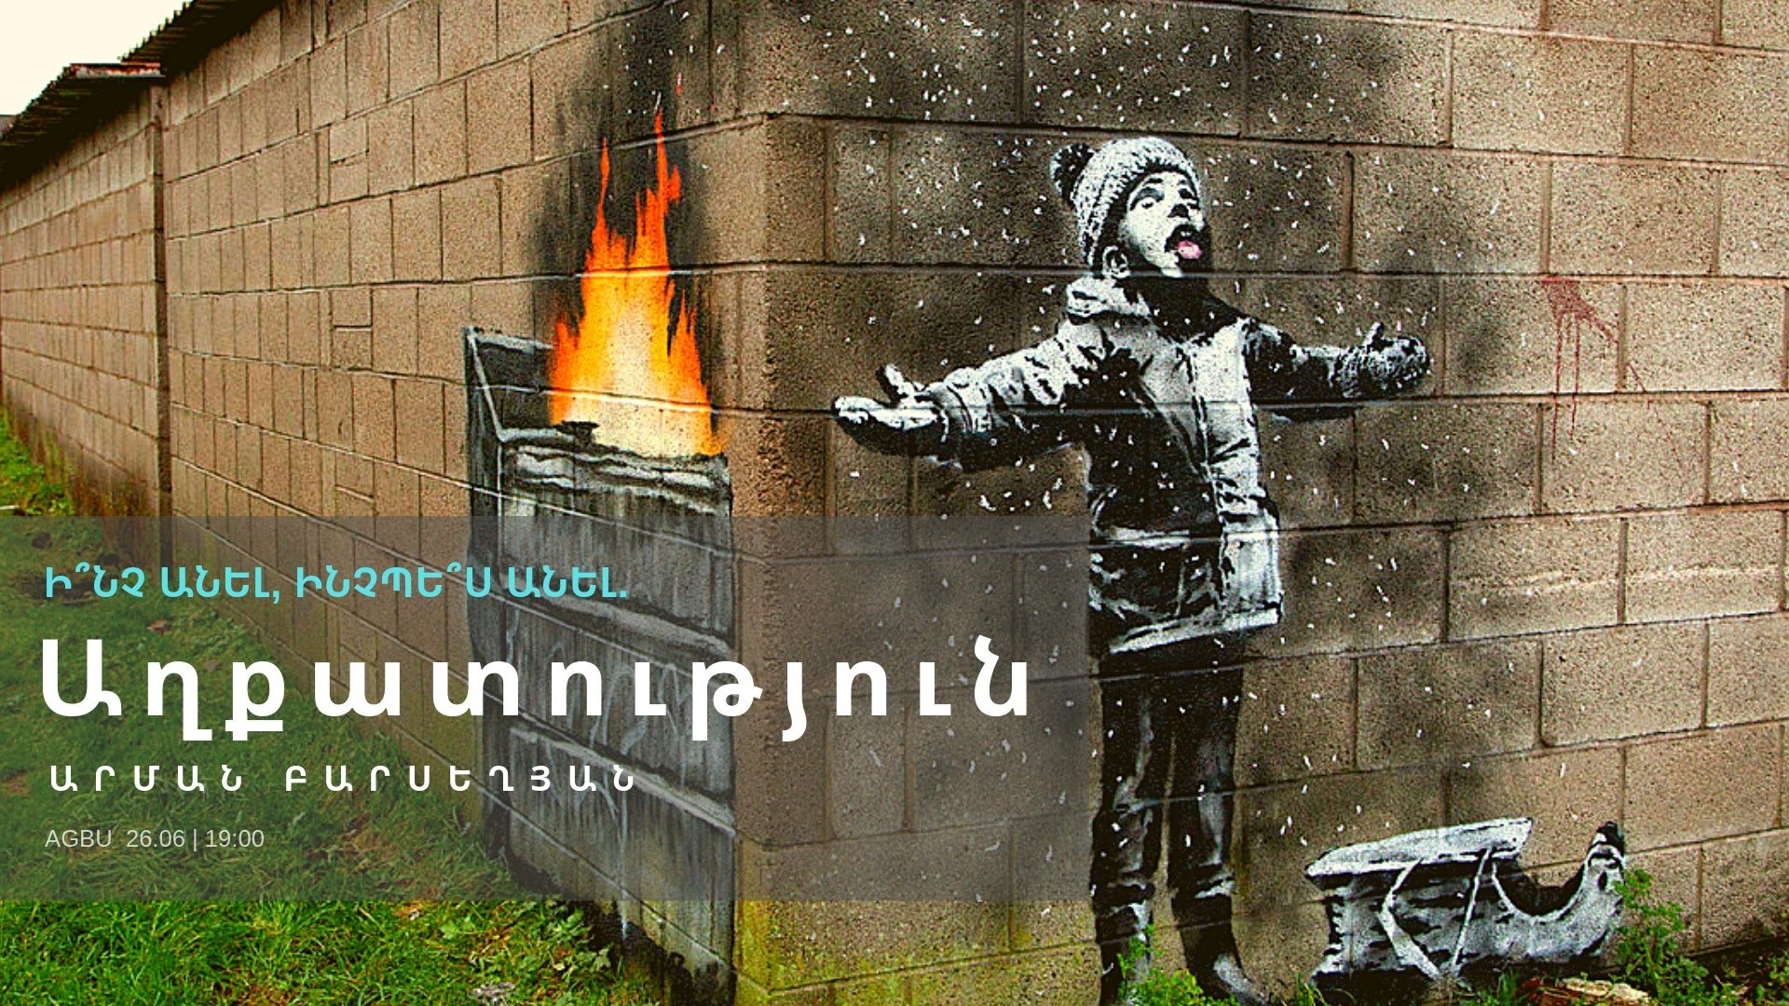

Slide 2
Գերակա արժեքները
ԱԶԱՏՈՒԹՅՈՒՆԸ` որպես ելակետային և գերակա արժեք
ԱՐԴԱՐՈՒԹՅՈՒՆԸ` որպես ազատության սահման
ԻՆՔՆԻՇԽԱՆՈՒԹՅՈՒՆԸ` որպես քաղաքացիների ազատության հանրագումար հավաքական ազատություն
Արժեքները արժեքավոր և օգտակար են չափի մեջ` ՉԱՓԱՎՈՐՈՒԹՅՈՒՆ:

Slide 3
Արժեքների սուբյեկտները և փոխադարձ կապը
Ազատ քաղաքացի
Արդար հանրություն
Ինքնիշխան պետություն
«Ես»-ն ազատ է, բայց արդար «Դու»-ի նկատմամբ,
արդյունքում «Մենք»-ն ինքնիշխան է:

Slide 4
Քաղաքական և տնտեսական կարգի տեսլականը
Ներկայացուցչական անալոգային ժողովրդավարությունից անցում ուղիղ թվային ժողովրդավարության:
Մասնավոր շահի և մրցակցության վրա հիմնված շուկայական տնտեսությունից անցում արժեքների և համագործակցության վրա հիմնված արժեքահեն տնտեսության (պոստկապիտալիզմ):
Չափավոր ազատականությունը ենթադրում է քաղաքացիների ազատության առավելագույն մակարդակ` քանի դեռ այլոց ազատությունը չի սահմանափակվում, ինչն իր հերթին ենթադրում է պետության ինքնիշխանության հնարավոր առավելագույն մակարդակ:

Slide 5
Հանրության 3 հատվածները` ըստ կեցության մակարդակի
Չափավոր/ինքնաբավ/միջին/նպատակային
Չափից քիչ/աղքատ/հանրային աջակցության կարիք ունեցող/հաղթահարման ենթակա
Չափից շատ/հարուստ/հանրային աջակցության կարողություն ունեցող/կարգավորման ենթակա

Slide 6
Ինչու՞ է անհրաժեշտ հաղթահարել աղքատությունը
Աղքատությունը.
սահմանափակում է քաղաքացու ազատությունը,
բացասաբար է անդրադառնում քաղաքացու որոշումների որակի վրա,
ստեղծում է անարդարության մթնոլորտ` վտանգելով ներքին կայունությունը և արդյունավետ համագործակցությունը,
ուղիղ ժողովրդավարությունը դարձնում է ուտոպիա,
սահմանափակում է պետության ինքնիշխանությունը:

Slide 7
Հանրային համերաշխության մոդելը
Հանրային (սոցիալական) արդարությունը ենթադրում է, որ ցանկացած վերափոխման (փոփոխության) դեպքում պետք է տեղի ունենա հետևյալը.
Բացասական փոփոխությունները չպետք է որևէ էական ազդեցություն ունենան, իսկ դրական փոփոխությունները պետք է ամենամեծ ազդեցությունն ունենան աղքատ քաղաքացիների վրա;
Փոփոխությունները պետք է համամասնորեն ազդեն ինքնաբավ քաղաքացիների վրա;
Դրական փոփոխությունները չպետք է էական ազդեցություն ունենան, իսկ բացասական փոփոխությունները պետք է ամենամեծ ազդեցությունը ունենան հարուստ քաղաքացիների վրա:

Slide 8
Եկամուտների բաշխման մոդելի փոփոխությունը
Աղքատության աստիճանական հաղթահարում և ի վերջո ընդհանրապես վերացում
Միջին կամ ինքնաբավ հատվածի ընդլայնում` ի հաշիվ հանրության մյուս հատվածների
Հարուստ հատվածի կարգավորում` ժամանակի ընթացքում մղելով դեպի միջին խավ
Հանրության հատվածների դինամիկություն

Slide 9
Աղքատության հաղթահարման բաղադրիչները
Հարկային քաղաքականություն
Սոցիալական քաղաքականություն
Կրթություն (վերապատրաստում)

Slide 10
Հարկային քաղականություն
Եթե ազատությունը ելակետային և բարձրագույն արժեք է, ապա կեցության նվազագույն մակարդակը պետք է հռչակվի սահմանադրական իրավունք:
Կեցության նվազագույն մակարդակից ցածր գտնվող քաղաքացիները չեն կարող հարկվել:
Աղքատության շեմից ցածր եկամուտների համար hարկման զրոյական դրույքաչափի սահմանում, իսկ այնուհետ այդ շեմի աստիճանաբար բարձրացում:

Slide 11
Սոցիալական քաղաքականություն
Աղքատության և ինքնաբավության շեմեր
Առաջարկի փոխարեն պահանջարկի ֆինանսավորման սկզբունք
Սոցիալական նպաստների փոխարեն գործատուների կողմից վճարվող աշխատավարձերի սուբսիդավորում
Սոցիալական ծառայությունների մասնավորեցում
Թվայնացում և կենտրոնացում վերահսկողական գործառույթի վրա

Slide 12
Կրթություն (վերապատրաստում)
ԱՊԱԿԵՆՏՐՈՆ
Բարդ ու դինամիկ իրականության պայմաններում ապակենտրոնացումը այլընտրանք չունի:
ԱՐԺԵՔԱՀԵՆ
Գործատուի մոտ պրակտիկ աշխատանքը ապահովում է նաև մարդու ինտեգրումը թիմում և տվյալ գործատուի մշակութային միջավայրում:
ԿԻՐԱՌԱԿԱՆ (պրակտիկայից բխող և պրակտիկայում «աշխատող»)
Այն ինչ ճիշտ է պրակտիկայում, միշտ ճիշտ է նաև տեսության մեջ, այն ինչ ճիշտ է տեսության մեջ, միշտ չէ, որ ճիշտ է պրակտիկայում:
ՍՏԵՂԾԱՐԱՐ
Միտված նոր արժեքի ստեղծմանը և ապագայի կերտմանը:

Slide 13
Շնորհակալություն

